Slide 1
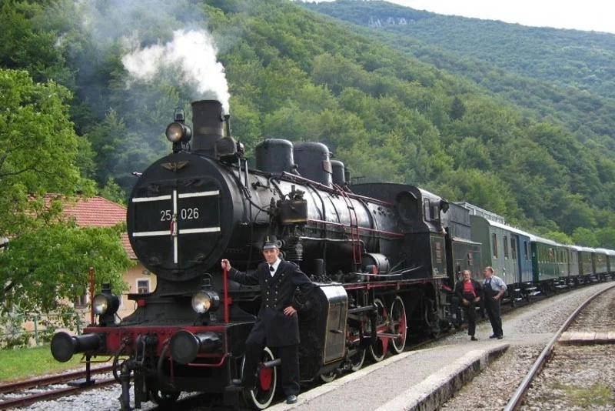
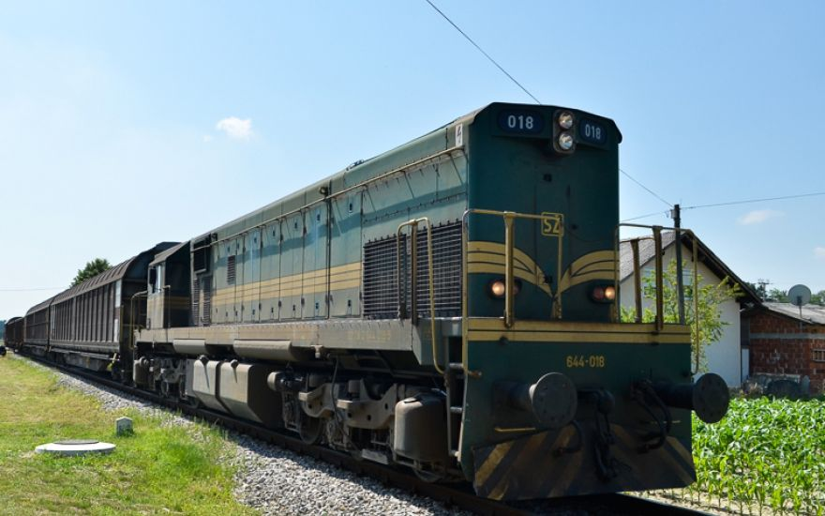
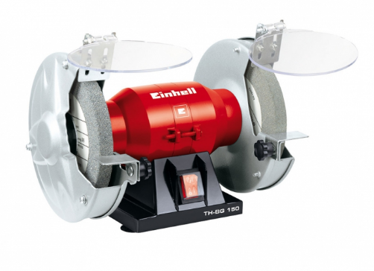
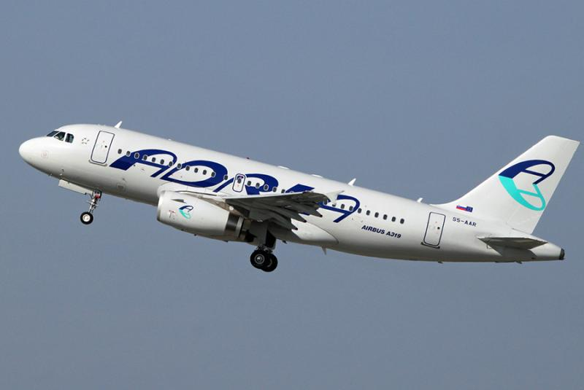
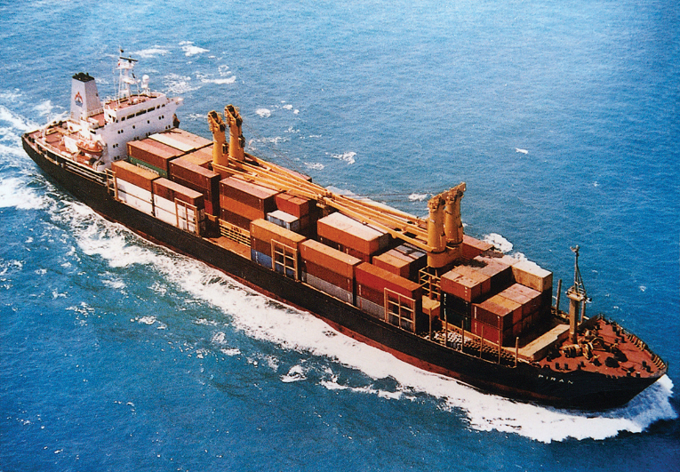
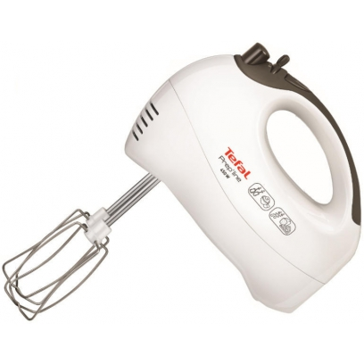
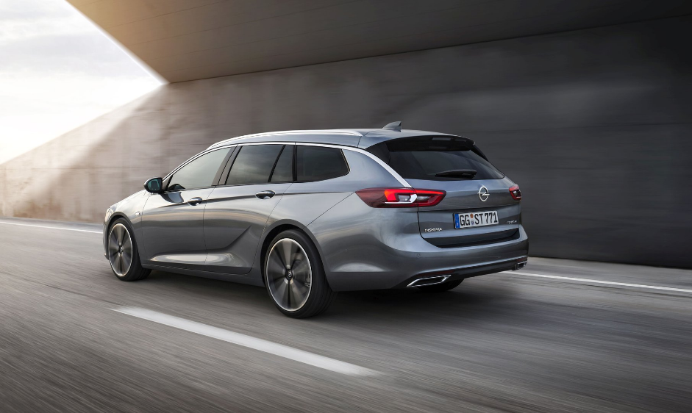
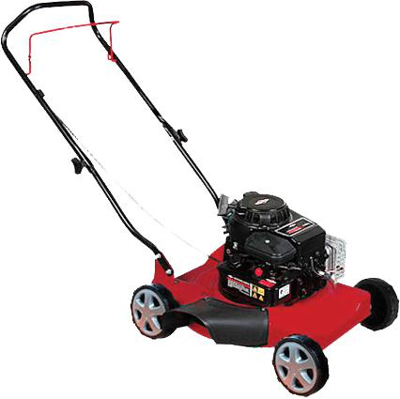
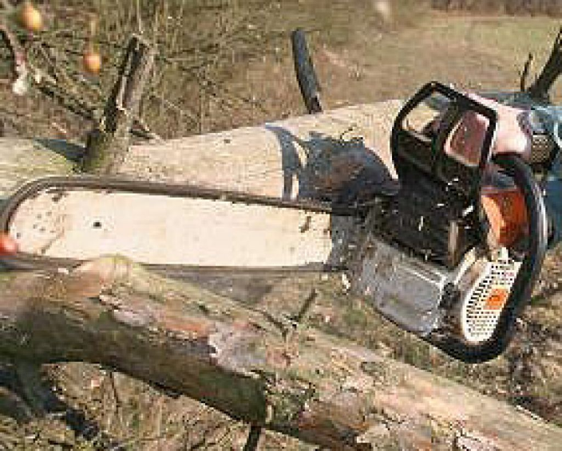

Slide 2
Motorji
MOTORJI Z NOTRANJIM ZGOREVANJEM
OTTOV, DIESLOV
Kosec Špela

Slide 3
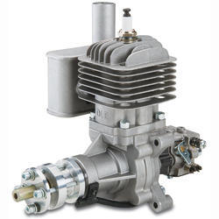
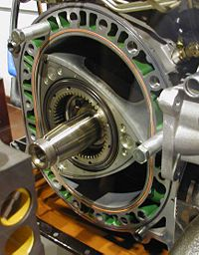
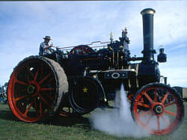
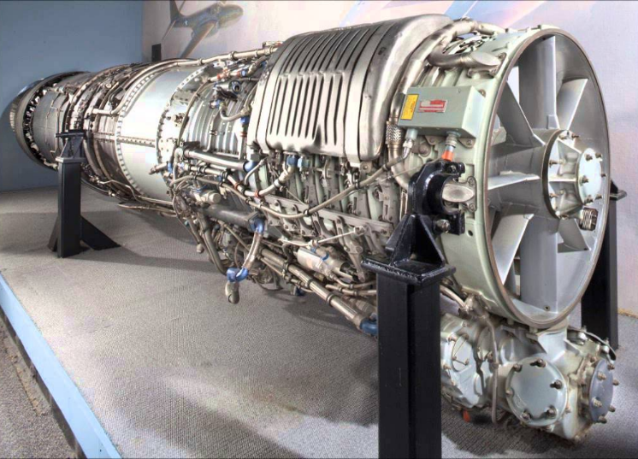
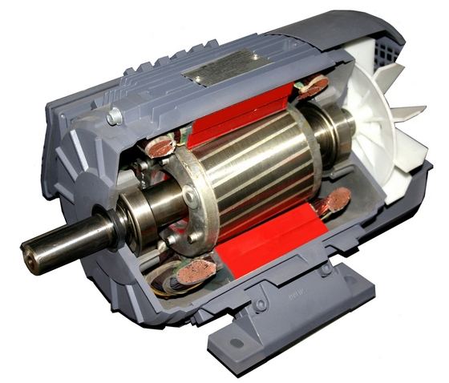
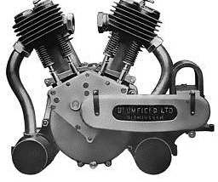
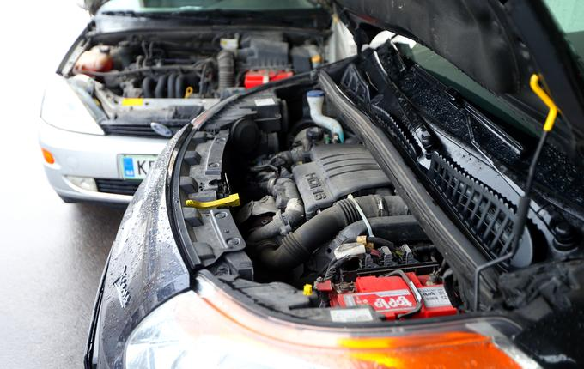
Vrste motorjev

Slide 4
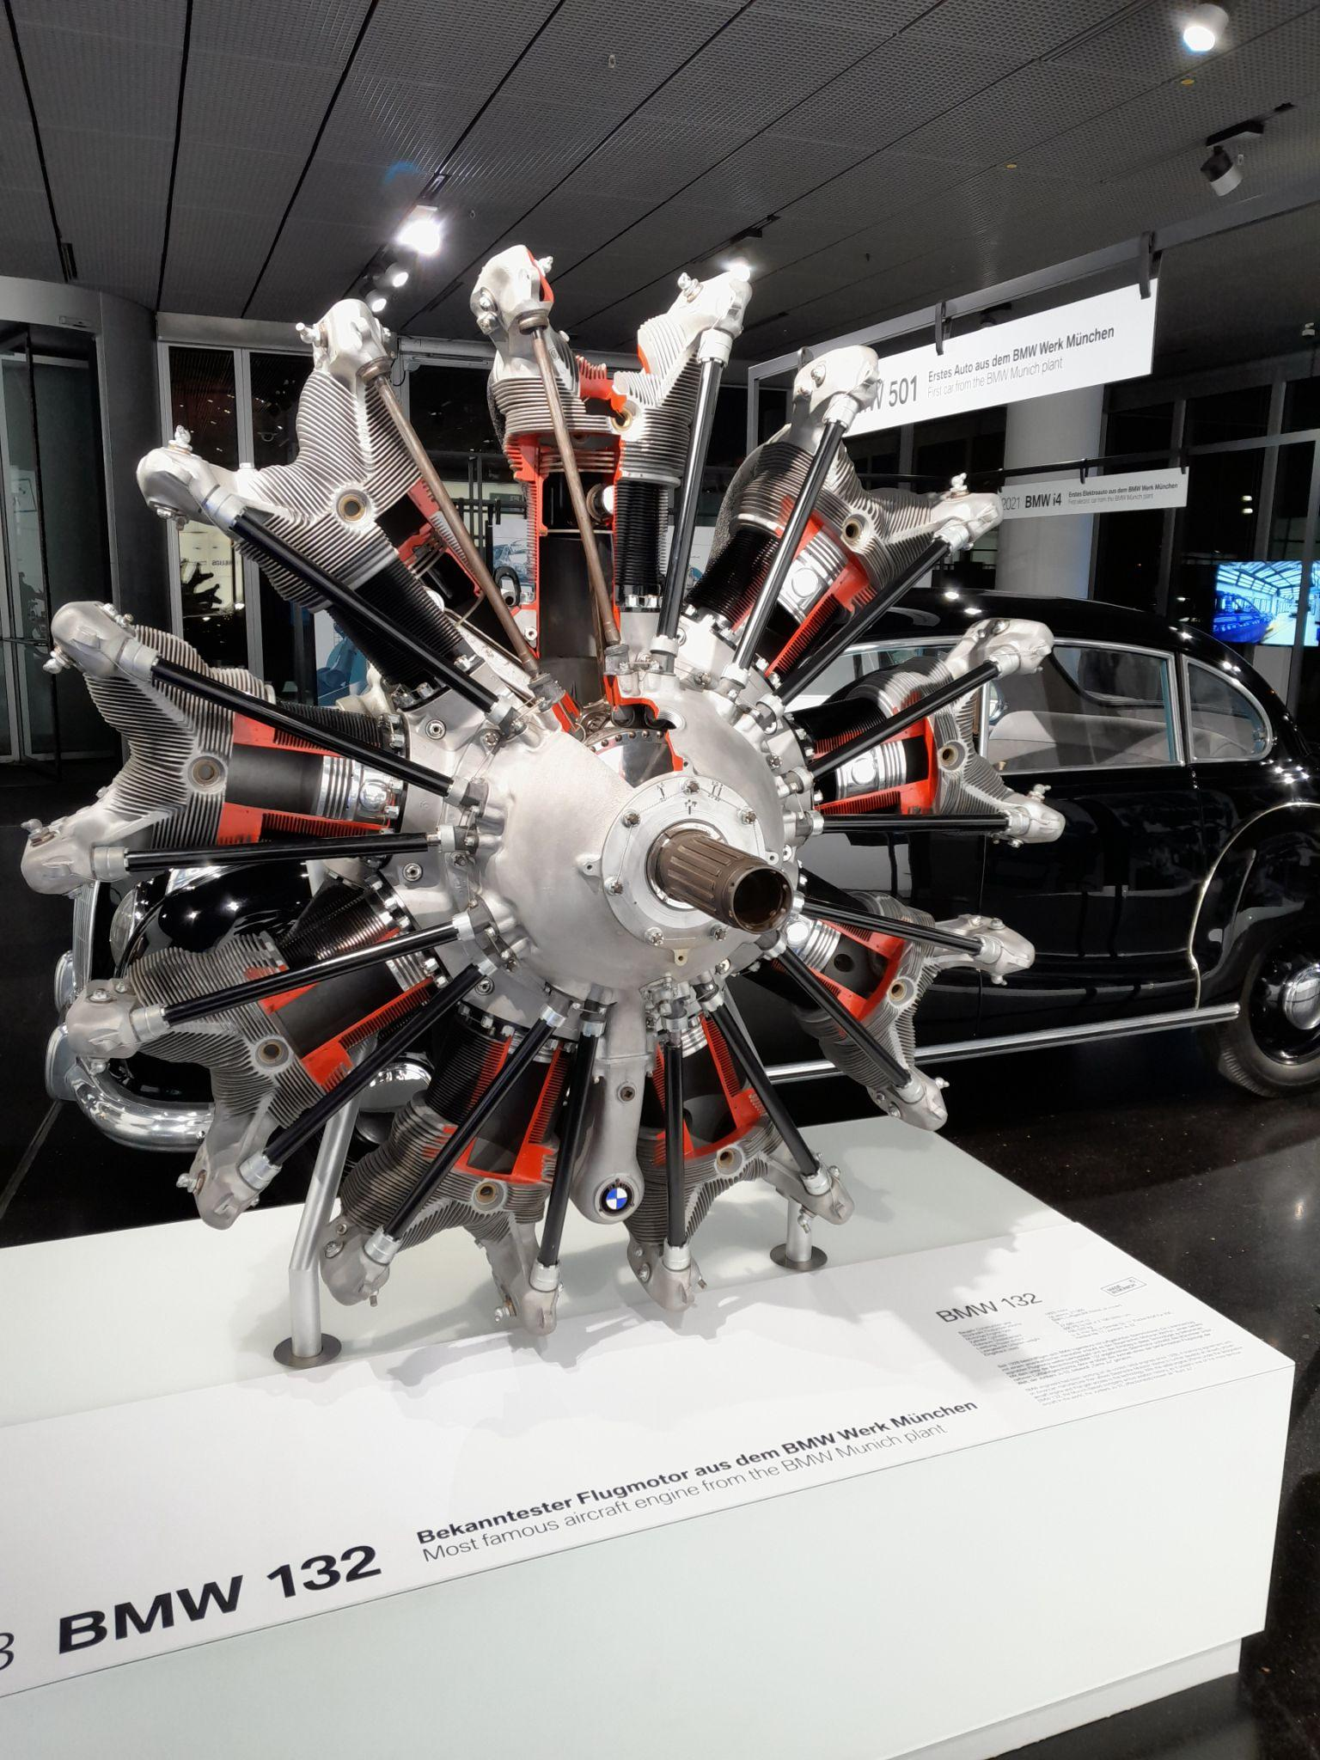
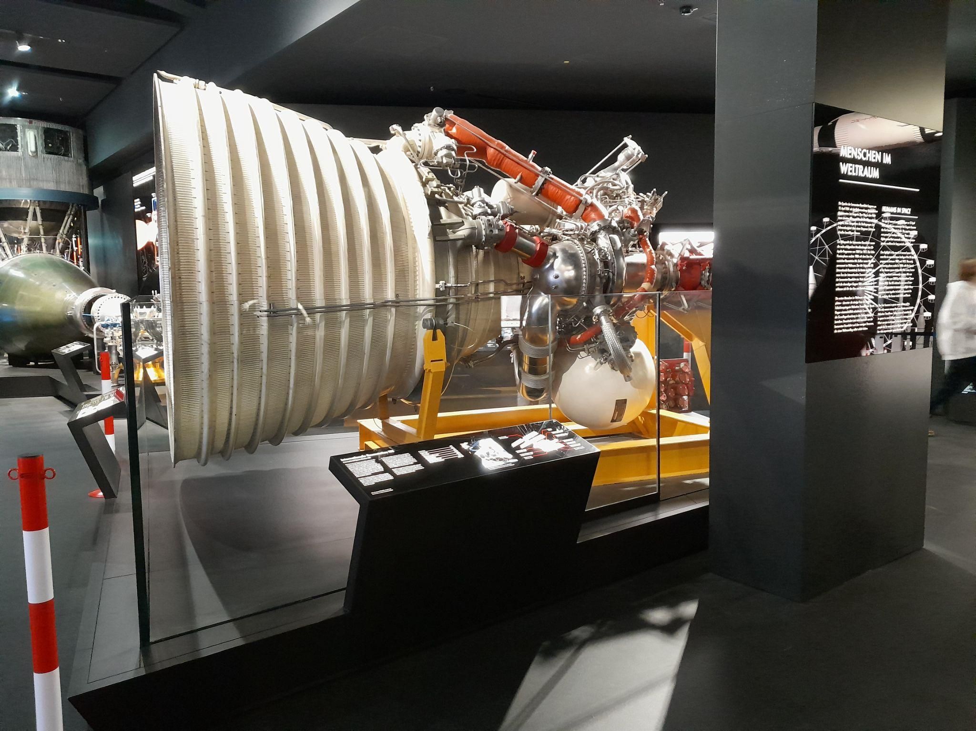
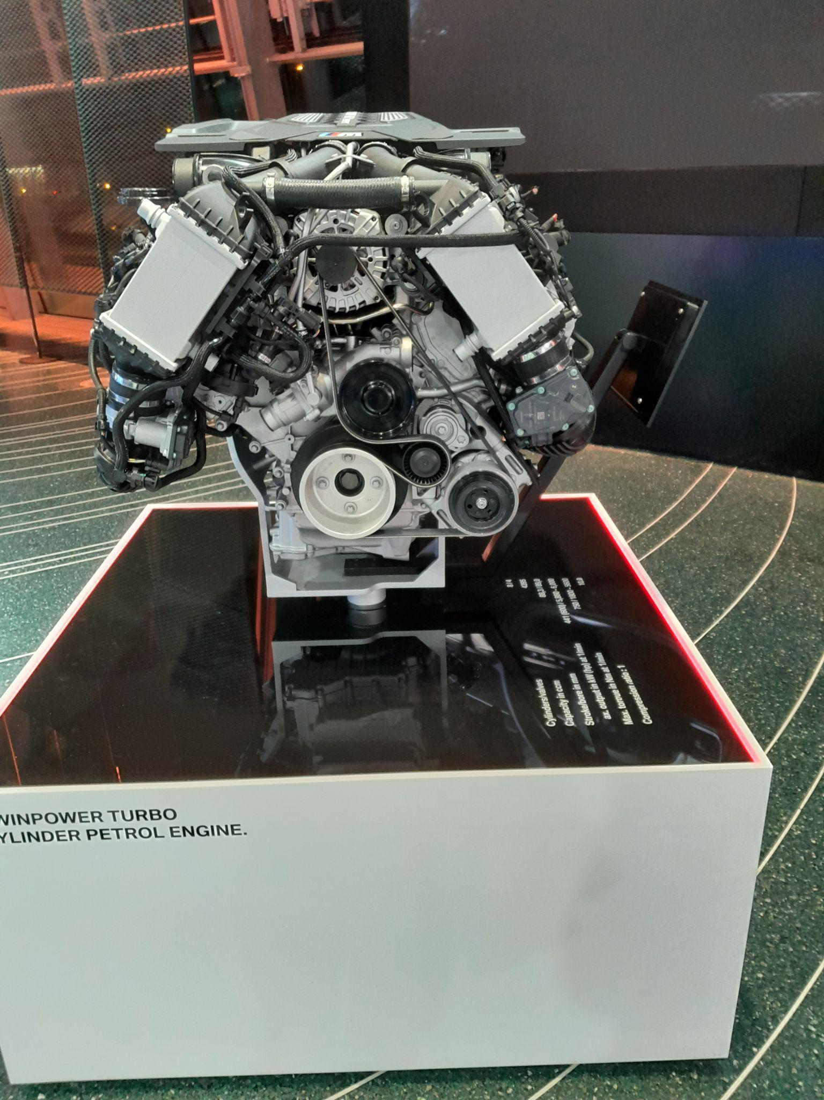
raketni motor
letalski motor
avtomobilski motor

Slide 5
Motor je stroj, ki določeno energijo pretvarja v mehansko delo.
Toplotni motorji
Motorji z zunanjim zgorevanjem
Motorji z notranjim zgorevanjem
1765 parni stroj James Watt
1876 bencinski motor Nikolas Otto

Slide 6
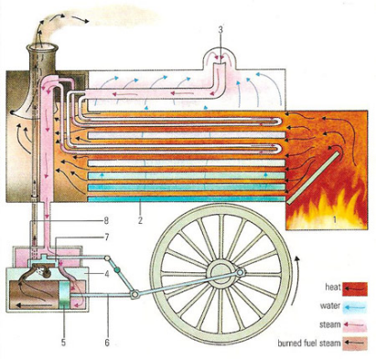
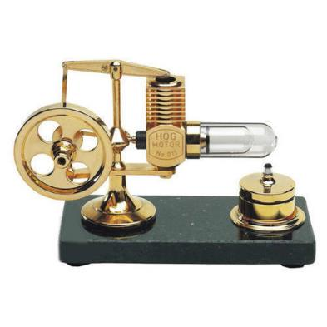
Motorji z zunanjim zgorevanjem
PARNI STROJ 🡪 PARNA LOKOMOTIVA
STIRLINGOV MOTOR

Slide 7
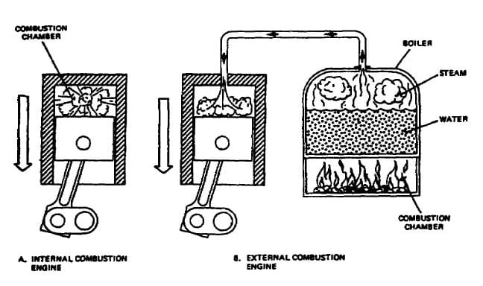
Notranje in zunanje zgorevanje

Slide 8
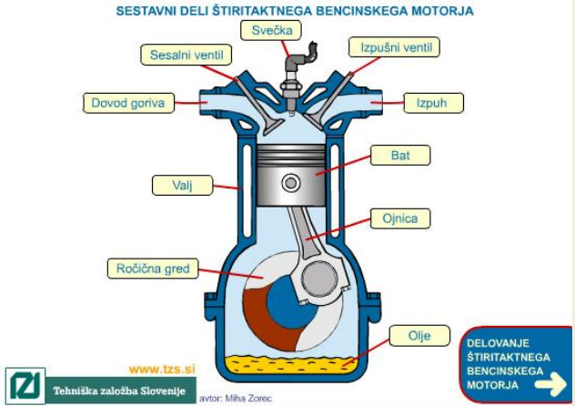
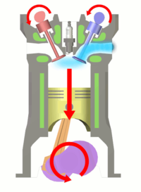
Ottov 4-taktni motor

Slide 9
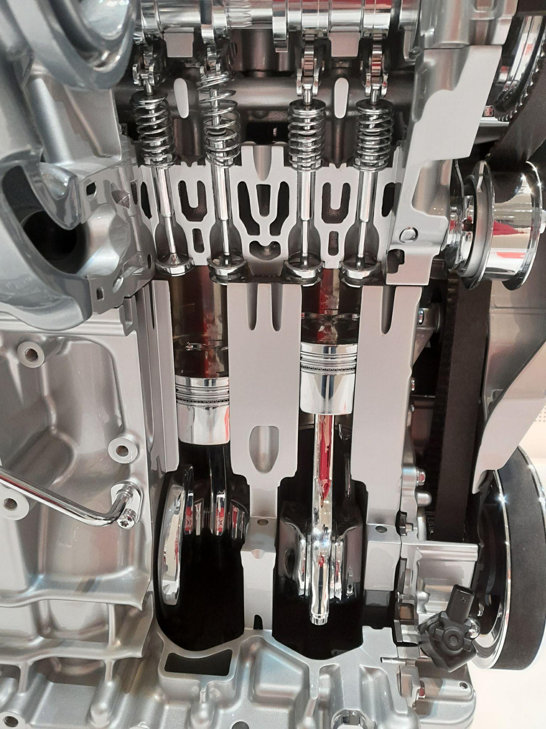
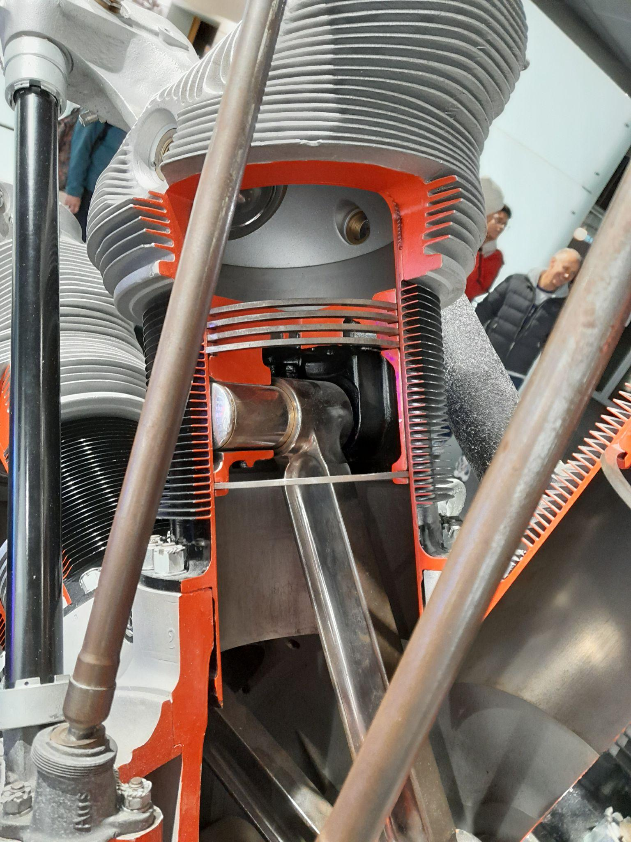
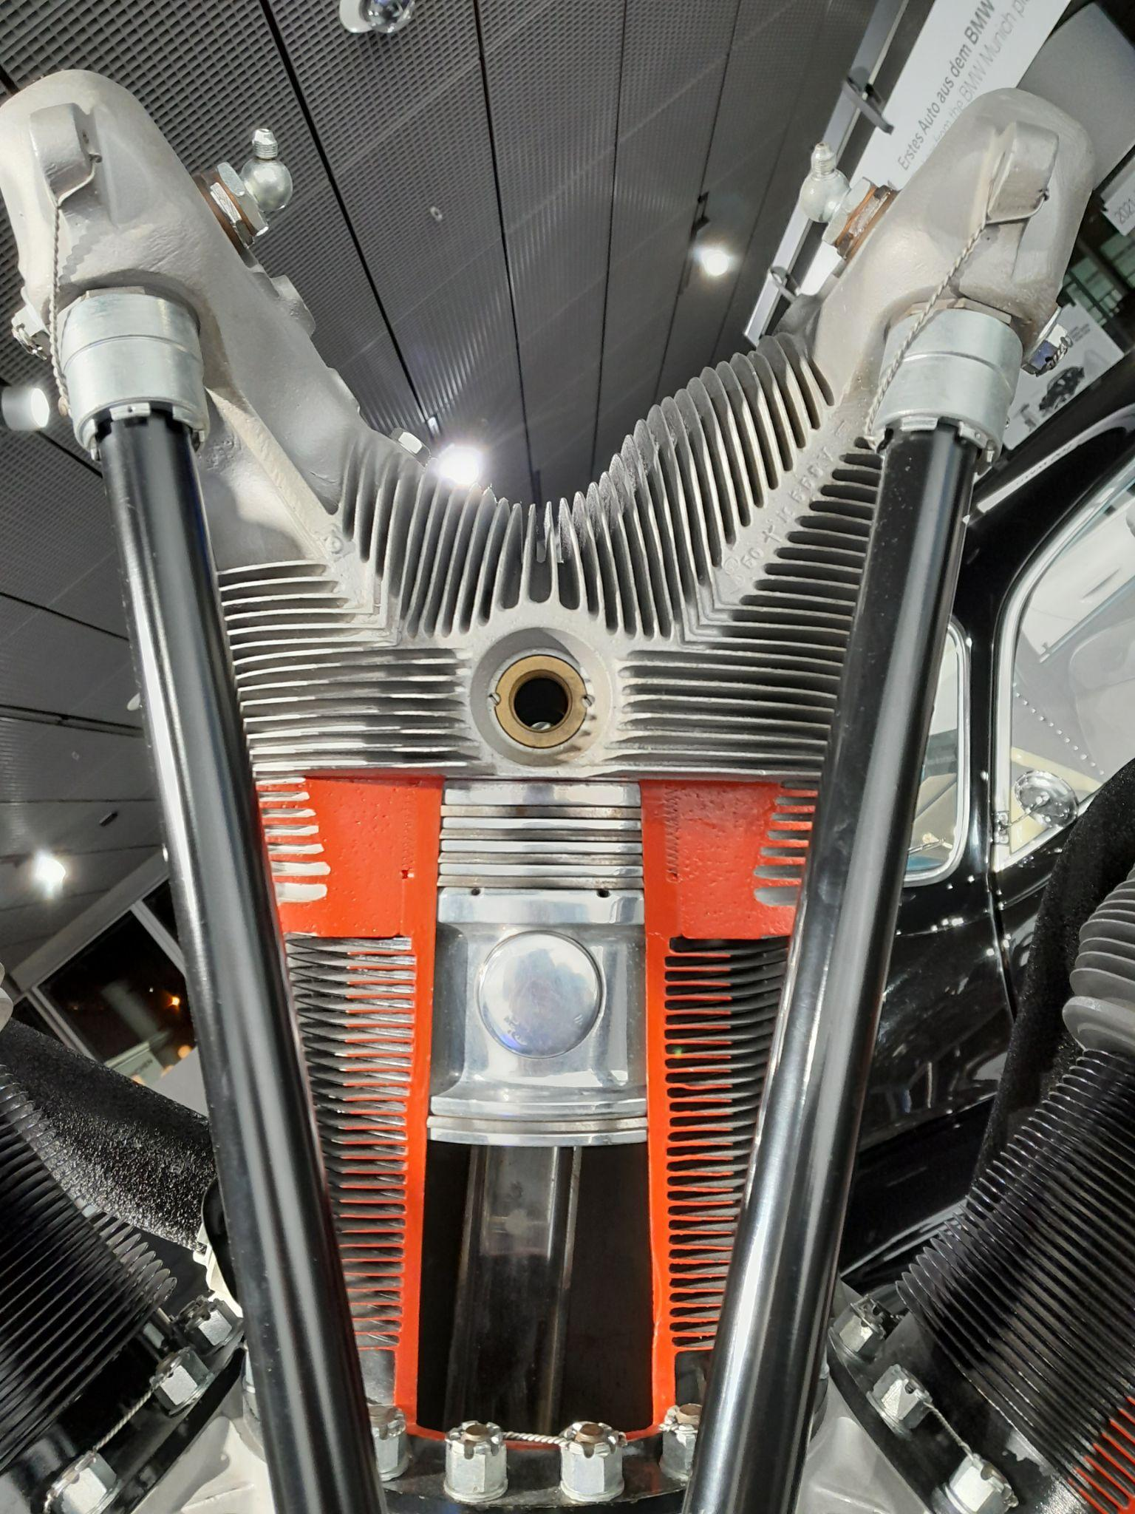

Slide 10
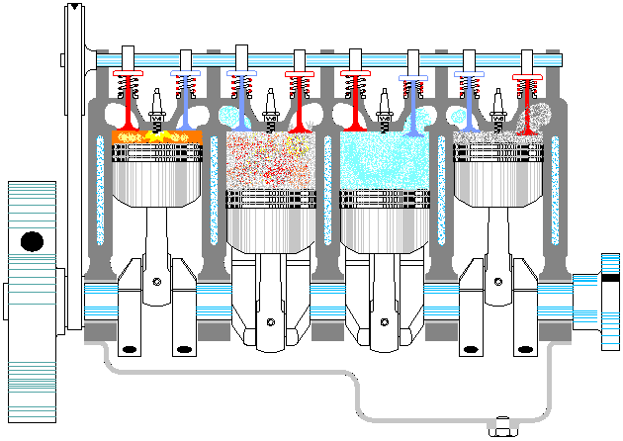
4 valjni 4-taktni motor

Slide 11
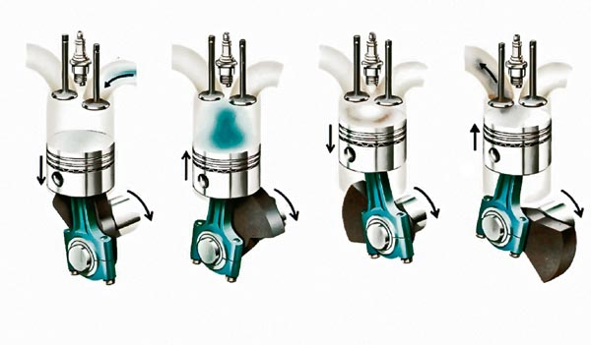
Faze motorja
Sesanje; odprt sesalni ventil, bat se pomika navzdol – vsesavanje zraka
Kompresija; oba ventila zaprta, bat se pomika navzgor, na koncu vbrizg goriva. Visoka T in p.
Ekspanzija ali DELOVNI TAKT; oba ventila zaprta, bat se pomika navzdol
Izpuh; odprt izpušni ventil, bat se pomika navzgor, potisk izpušnih plinov iz valja

Slide 12
4- taktni motor https://www.youtube.com/watch?v=i59OaPuM35A

Slide 13
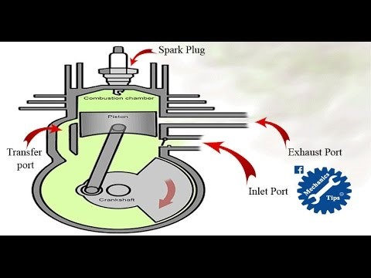
2-taktni motor
Uporaba:
motorne žage
čolni
motorna kolesa
kosilnice
ladje (dizelski dvotaktni motor)

Slide 14
https://www.youtube.com/watch?v=m98hDjtSBSI

Slide 15
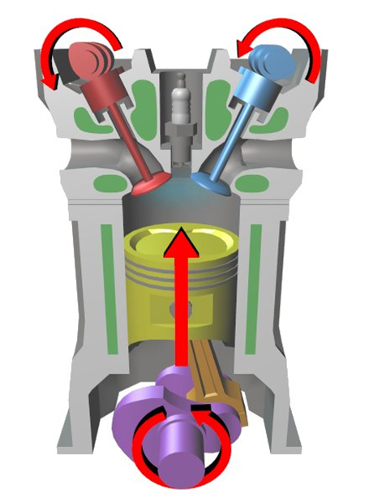
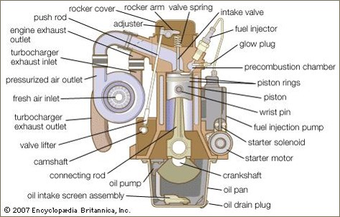
OTTOV MOTOR
DIESLOV (TURBO) MOTOR
Za mešanje zraka in goriva v starih bencinskih motorjih pred vstopom v komoro skrbi uplinjač (indirektni vbrizg). V novejših se gorivo vbrizga direktno v komoro.
Dizelski motor ima injektor (šobo), ki vbrizga gorivo v komoro.

Slide 16
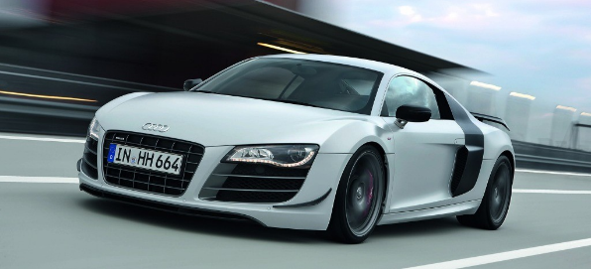
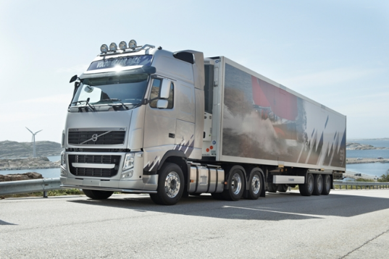

Slide 17
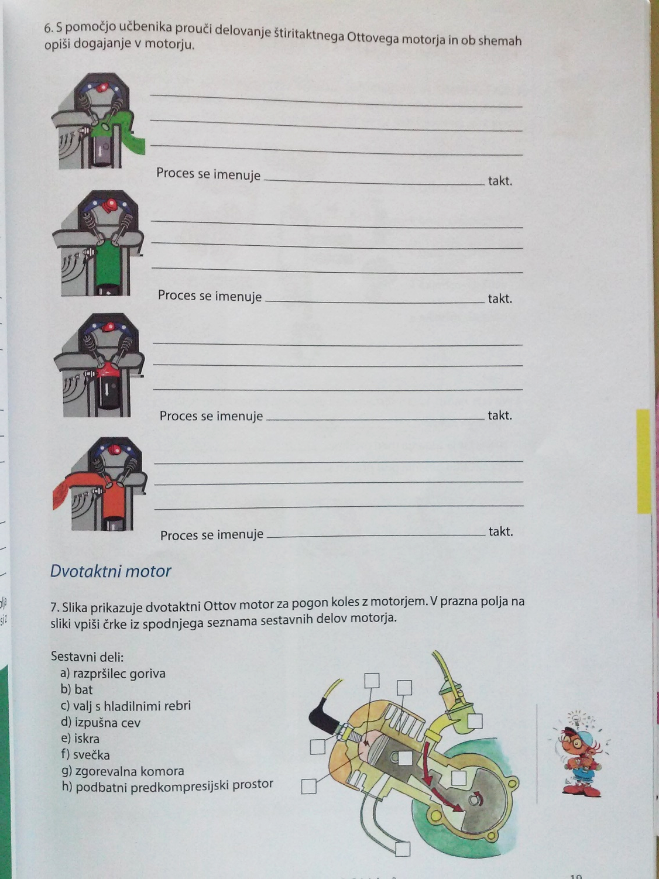

Slide 18
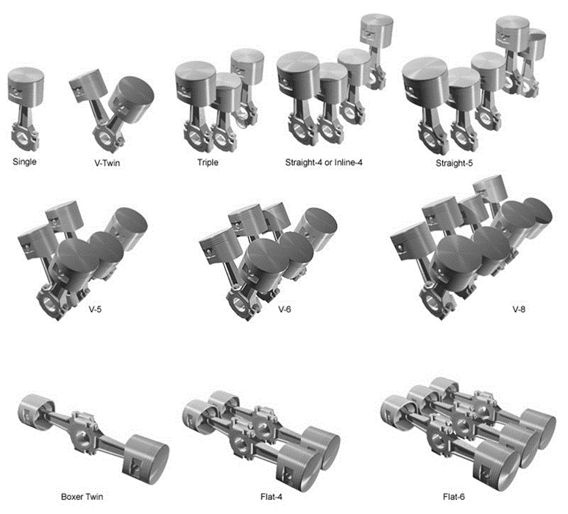
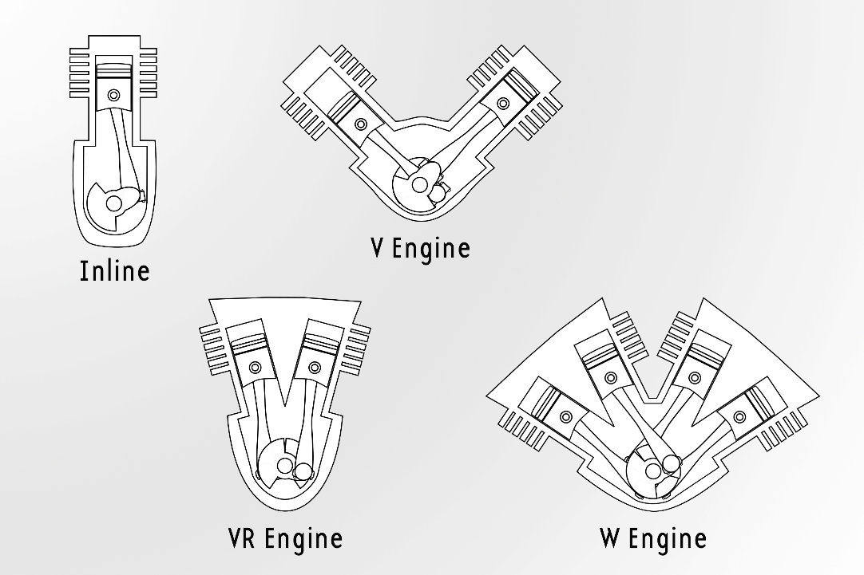
KONFIGURACIJE BATOV

Slide 19
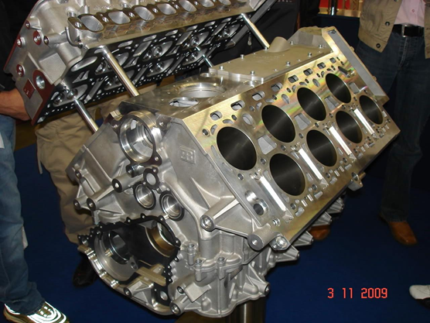
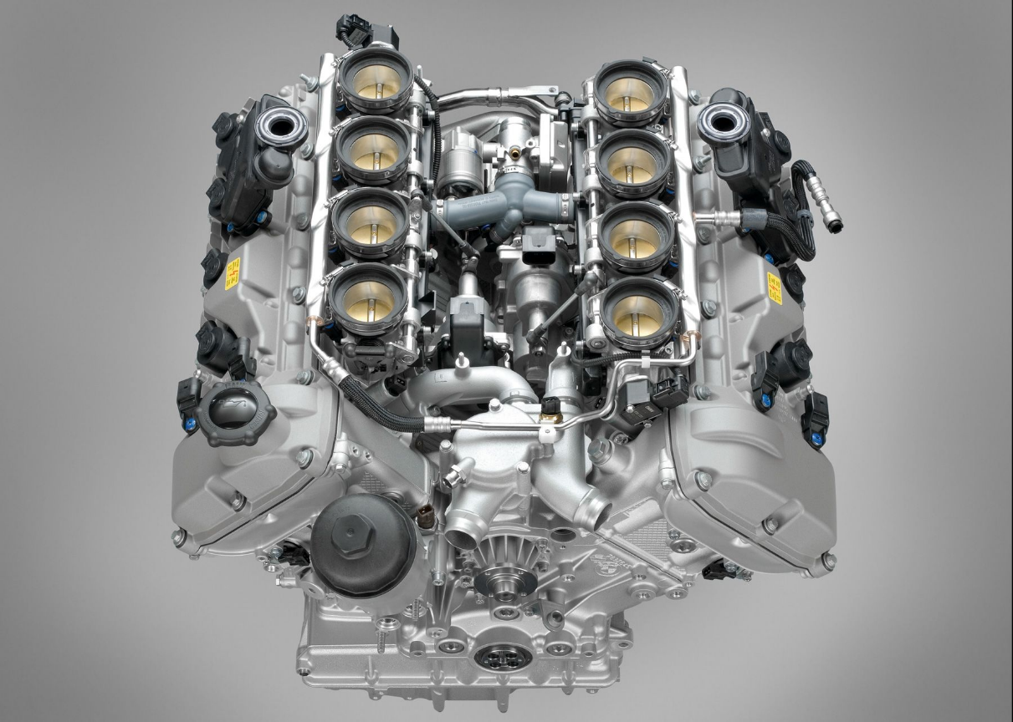
W16 MOTOR (BUGATTI VEYRON)
V8 MOTOR (BMW)

Slide 20
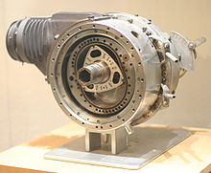
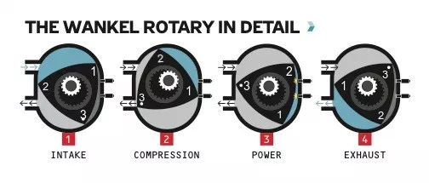
WANKEL MOTOR

Slide 21
Zanimivosti

Slide 22

Napačno gorivo
  Pri katerem motorju se pojavi težava?
    Če imamo bencinski motor, potem ne bomo imeli večjih težav z motorjem, če vanj natočimo dizel. Motor verjeno niti ne bo vžgal. Potrebno je čimprejšnje izčrpavanje napačnega goriva.
    Dizlov motor je bolj občutljiv in v primeru bencinskega goriva ne bo deloval pravilno. Bencin je namreč precej manj mazav, zato prihaja do več trenja, kar lahko poškoduje motor. Poleg tega bo prišlo do prevelike in nekontrolirane eksplozije goriva.
    V izogib napake so ročke na bencinskih servisih različno široke.

Slide 23
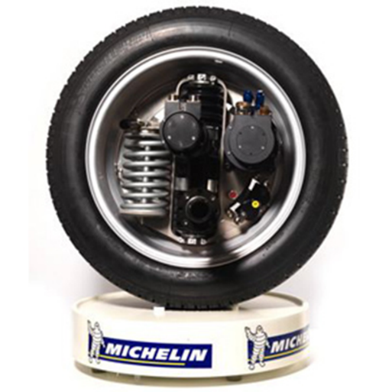
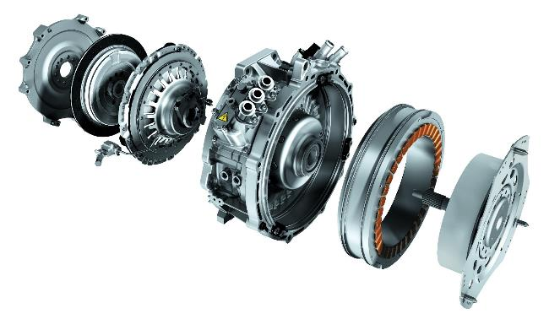
Električni motorji; klasični in In wheel

Slide 24
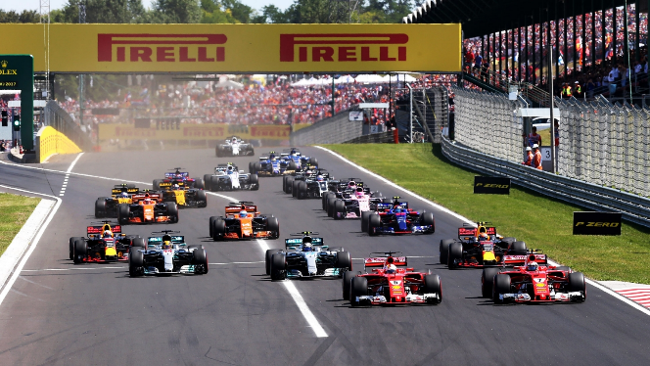
Zakaj motor formule pred štartom ogrevajo?
  1,6 l, V6 motorji
Majhne tolerance sestavnih delov motorja – neogret motor bi zaribal.

